Slide 1
Здоровье и его влияние
на жизнь человека
Подготовила:
Учитель биологии
Гимназии № 12 Краснооктябрьского района Волгограда
Сырова Наталия Андреевна

Slide 2
Если хочешь быть здоровым
И прожить немало лет,
Быть активным и веселым
Наш тебе готов ответ –
Ни минутки не ленись,
К лучшему всегда стремись
Спорт, полезная еда и хорошие друзья –
Залог твоего долголетия!

Slide 3
Здоровый образ жизни — образ жизни человека, направленный на профилактику болезней и укрепление здоровья, отказ от вредных привычек.

Slide 4
Факторы,
влияющие на здоровье человека
Здоровье человека – это состояние полной физической, душевной и социальной гармонии, прекрасного самочувствия, радости и счастья, вследствие отсутствия болезней.
Внешняя среда (загрязнение окружающей среды)
Неправильный образ жизни
Наследственные заболевания

Slide 6
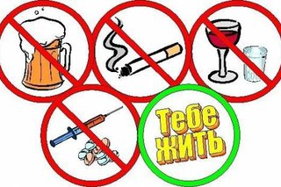
Вредные привычки
это привычки, которые вредят здоровью человека и мешают ему осуществлять свои цели и полностью использовать в течение жизни свои возможности.

Slide 7
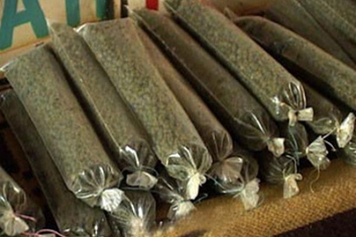
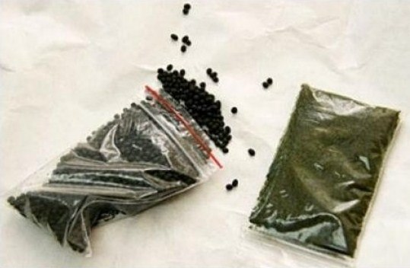
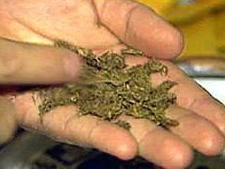
Насвай
Вид некурительного табачного изделия, в состав продукта входят табак, щелочь, куриный помет(!), растительное масло и другие компоненты.
Длительное употребление насвая вызывает различные раковые новообразования; заболевания желудочного-кишечного тракта; печени; нарушение работы нервной системы!

Slide 8
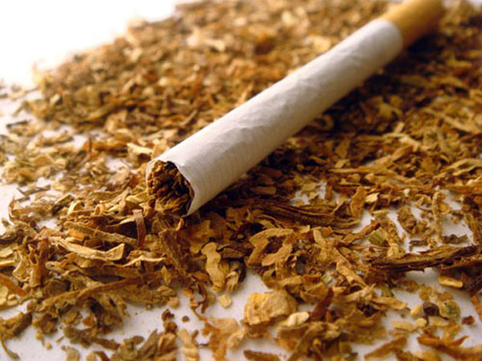
Никотин
Сильнейший яд, содержащийся в табаке.
Основной путь поступления никотина в организм человека – это курение сигарет, которое вызывает в организме человека различные виды рака; инфаркт миокарда; инсульт; тромбоэмболию легких и другие заболевания.

Slide 9
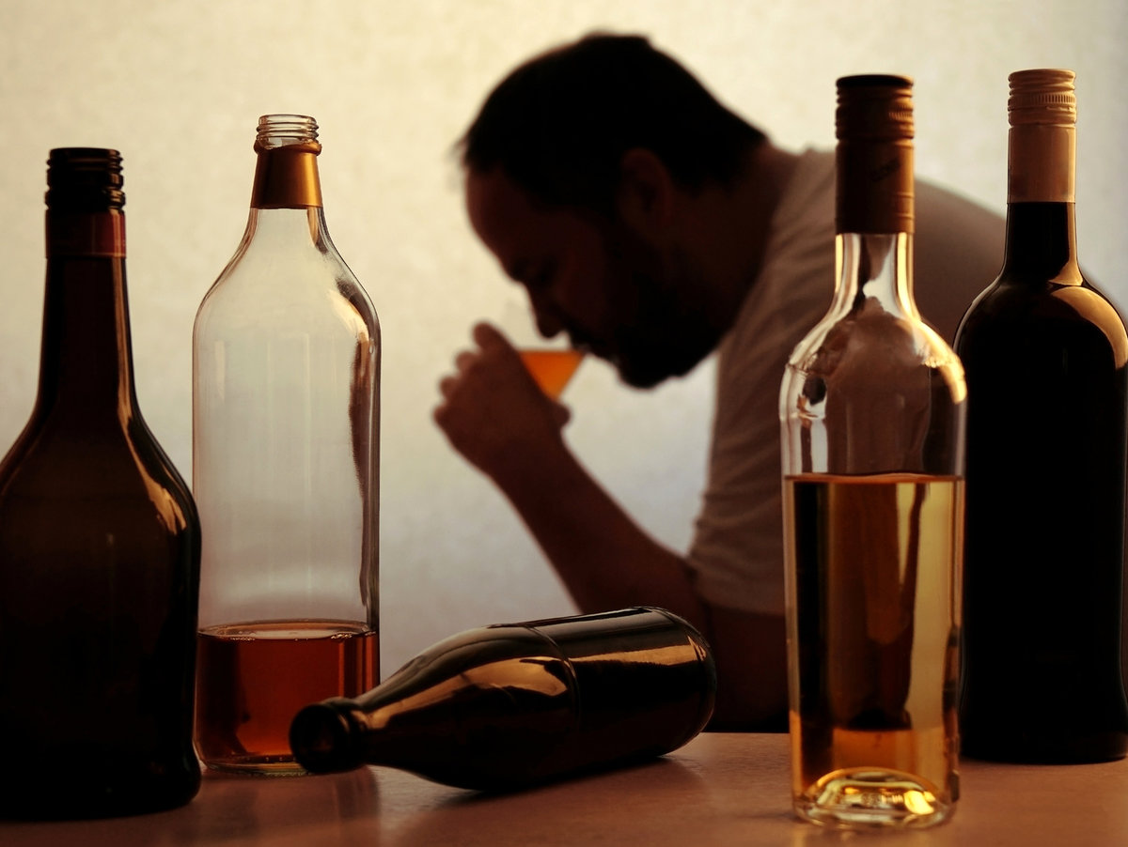
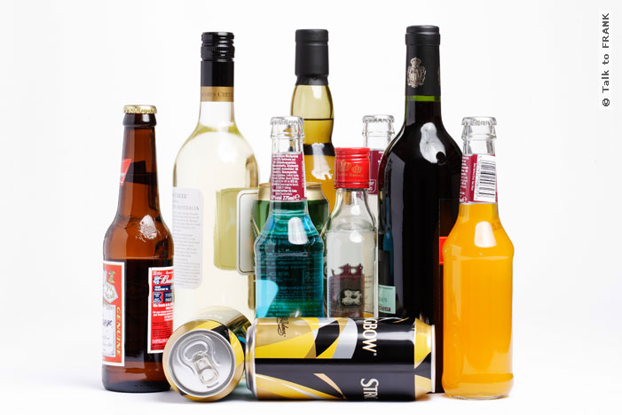
Алкоголь
Напитки, содержащие этанол (этиловый спирт). К ним относятся: водка, пиво, вино, алкогольные коктейли.
Специфика алкоголя состоит в его влиянии не только на физическое состояние человека, но и на его психику.

Slide 10
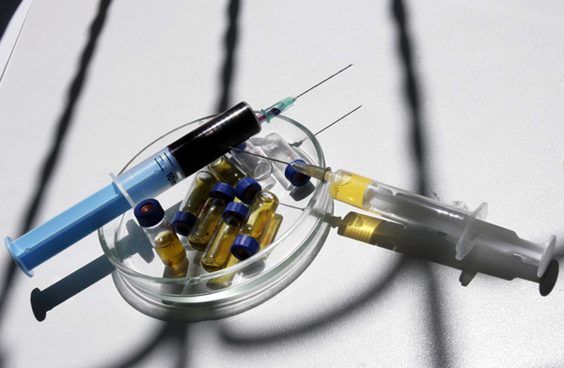
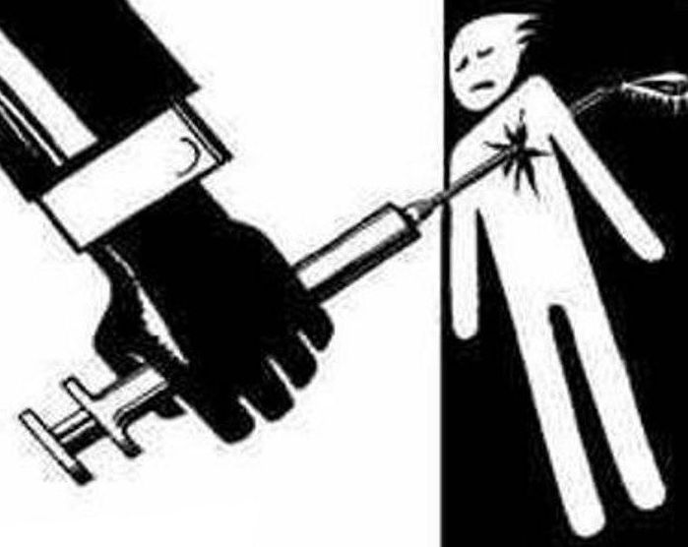
Наркотики
Наркотик — химический агент, вызывающий ступор, кому или нечувствительность к боли. Наркотические средства — вещества синтетического или естественного происхождения, препараты, растения, включенные в Перечень наркотических средств, психотропных веществ. При приёме наркотиков происходит полное разрушение организма, в дальнейшем смерть.

Slide 11
ПОМНИ!!!
Употребление насвая и наркогенных веществ пагубно влияет на организм человека, что может привести к смерти!

Slide 12
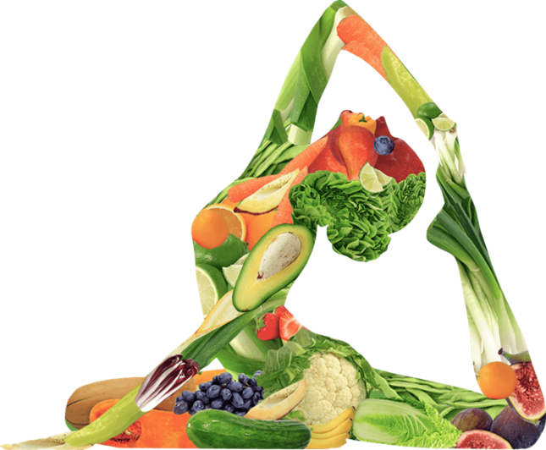
ГЛАВНЫЕ ПРАВИЛА ЗОЖ
Занимайтесь спортом.
2. Откажитесь от вредных привычек.
3. Правильно питайтесь.
4. Крепко и полноценно спите.
5. Избегайте стрессовых ситуаций.
6. Закаляйтесь.
7. Следите за личной гигиеной.

Slide 13
ДЛЯ ЧЕГО НУЖЕН ЗОЖ

Slide 14
Здоровый образ жизни
– путь к успеху и счастью!

Slide 15
СПАСИБО ЗА ВНИМАНИЕ!!

